Slide 1
我國在APG相互評鑑現況
─我國逐年退步
通過
我國(96年)、庫克群島、印尼、諾魯、尼泊爾、紐埃、巴基斯坦、帛琉、菲律賓、馬歇爾群島、所羅門群島、東加、越南、東帝汶、汶萊
一般追蹤
加強追蹤
我國(100年)、阿富汗、寮國、緬甸、巴布紐雅幾內亞、馬爾地夫

Slide 2

第三輪相互評鑑之因應─效能執行面
一、後續子法制定、宣導及講習等配套措施
法務部持續推動相關宣導講習，刻正制訂相關
授權子法、辦理洗錢防制訓練與證照課程
二、跨部會協調
法務部協調各部會薦派評鑑員，並將協調各部
會推派因應評鑑加強輔導名單進行訓練
三、國際參與及合作
法務部積極要求參與亞太防制洗錢組織相關會
議主辦權、爭取評鑑盟友

Slide 3
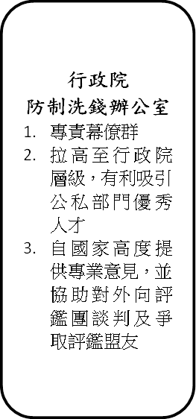
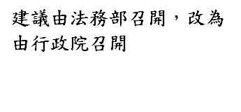


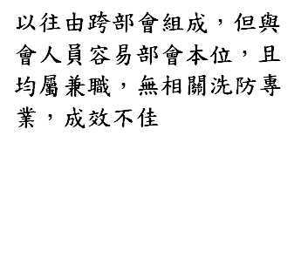
未來應有作為─成立國家層級專責單位(如行政院洗錢防制辦公室)
跨部會
跨部會決策工作會議

